Slide 1
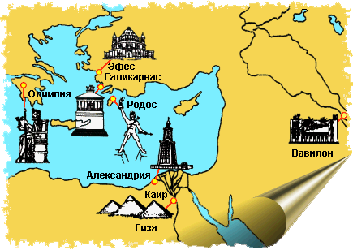
Семь Чудес света
Лебедь С.Г.
Учитель ИЗО,МХК. МАОУ Ильинская СОШ

Slide 2
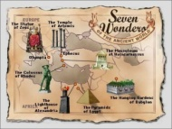
Более 2000 лет тому назад люди начали составлять списки поразительных зданий и сооружений, которые они видели или о которых им приходилось слышать.
Около 120 года до н.э. греческий поэт по имени Антипатр Сидонский описал семь таких мест. Все их можно было отыскать на небольшой территории в восточном Средиземноморье - области, которую хорошо знали древнегреческие писатели.

Slide 3
Немногие бывали за её пределами. Быть может, этот список был своего рода туристическим путеводителем.
Список чудес сохранился до наших дней, хотя из перечисленных сооружений стоять осталось лишь одно. Они стали известны как Семь чудес древности.

Slide 4
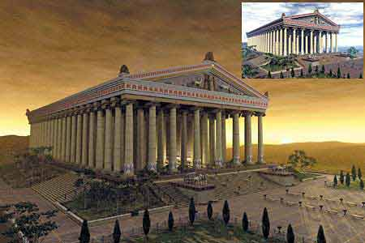
Храм Артемиды в Эфесе

Slide 5
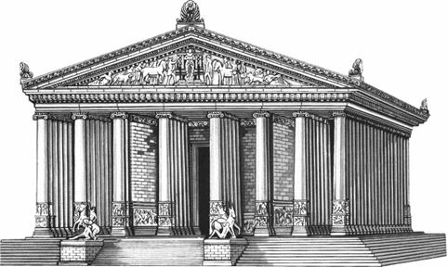
Храм Артемиды в Эфесе
Крез был последним царём Лидии, древней области в Малой Азии, входящей в территорию современной Турции. Он славился своим огромным богатством и в 560 году до н.э. построил в Эфесе величественный храм. Сам город был основан за 1000 лет до этого. По легенде его основательницами были амазонки.
Крез решил построить храм в честь богини луны, покровительницы животных и молодых девушек. Греки звали её Артемидой, а римляне - Дианой.
Храм был построен из известняка и мрамора, добывавшегося рабочими в близлежащих горах.

Slide 6
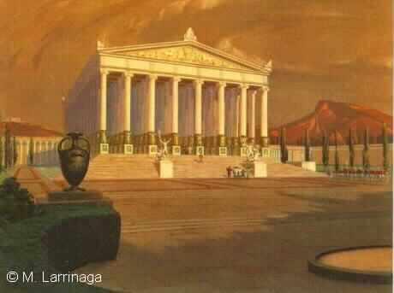
Храм Артемиды в Эфесе
Несущие конструкции храма составляли около 120 мраморных колонн. Гигантские колонны достигали в высоту 20 метров..
В центре храма стояла статуя Артемиды. Это был один из крупнейших храмов классики, намного превосходивший размерами Парфенон, построенный позже в Афинах. Платформа, на которой он стоял , достигала 131 метра в длину и 79 метров в ширину.
Notes:
Огромные глыбы, из которых они складывались, приходилось ставить на место с помощью блоков, после чего их скрепляли металлическими штырями. Когда здание покрыла крыша, художники придали ему законченный вид, украсив скульптурами и орнаментами

Slide 7
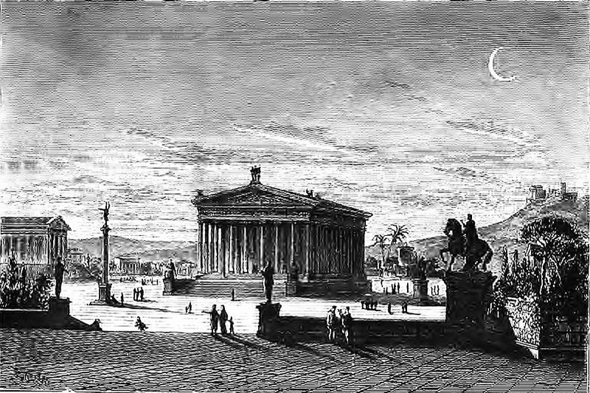
Храм Артемиды в Эфесе
Двести лет спустя, в 356 году до н.э., храм был сожжён дотла
Поджёг его человек по имени Герострат, который просто хотел прославиться. По странному совпадению, храм был уничтожен в тот день, когда родился Александр Великий.
Спустя годы, Александр посетил Эфес и приказал восстановить храм на прежнем месте.

Slide 8
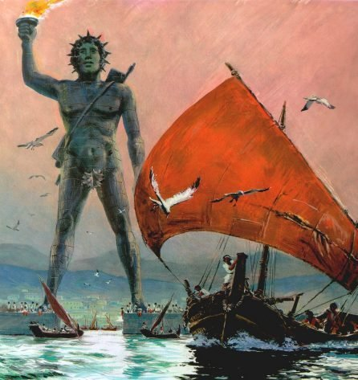
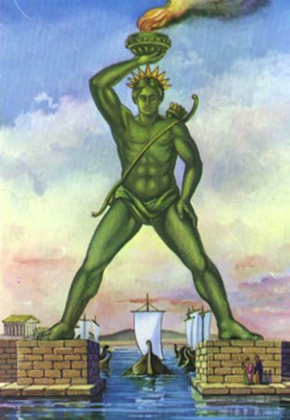
Колосс Родосский
Колоссом называлась гигантская статуя, которая стояла в портовом городе на Родосе - острове в Эгейском море, у берегов современной Турции.

Slide 9
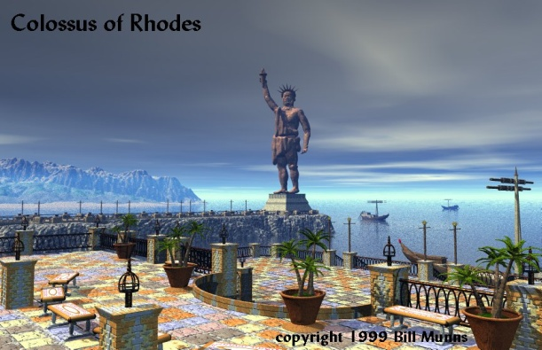
Колосс Родосский
В древние времена жители Родоса хотели быть независимыми торговцами. Они старались не вмешиваться в чужие войны, и тем не менее их самих неоднократно завоёвывали.
В конце IV века до н.э. народ Родоса отпраздновал победу. Они как раз благополучно отстояли свой город, который целый год держали в осаде греческие солдаты. Греки, поняв, что не смогут победить, даже побросали часть осадных сооружений. Народ Родоса решил продать эти сооружения и построить статую почитаемого ими как бог солнца Гелиоса, чтобы отблагодарить его за заступничество.

Slide 10
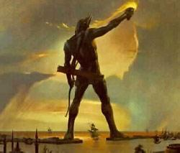
Колосс Родосский
Мы не знаем точно, как выглядела статуя и где она стояла.
А знаем мы, что она была сделана из бронзы и достигала в высоту около 33 метров.
Она была создана скульптором Харетом, на строительство её ушло 12 лет.

Slide 11
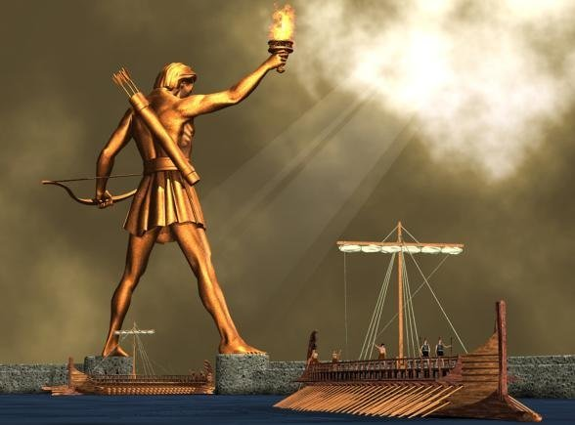
Колосс Родосский
Бронзовая оболочка крепилась к железному каркасу.
Полую статую начали строить снизу, и по мере того как она росла, заполняли камнями, чтобы сделать её устойчивее.
Колосс был завершён около 280 г. до н.э.
Многие века люди верили, что Колосс высился над входом в родосскую гавань. Но этого быть не могло. Ширина устья гавани составляла примерно 400 метров, а статуя была всё-таки не настолько колоссальной.

Slide 12
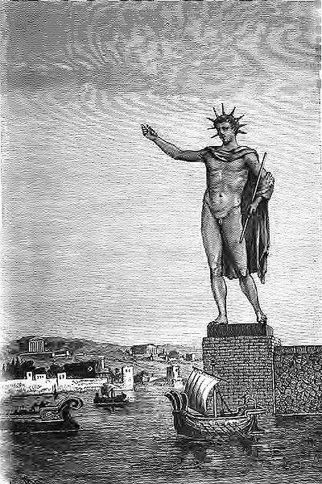
Колосс Родосский
Описания позволяют предположить, что она стояла в центре города и смотрела на море и гавань.

Slide 13
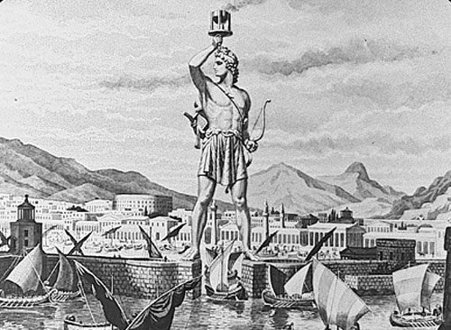
Колосс Родосский
Примерно через 50 лет после завершения строительства Колосс рухнул. Во время землетрясения он переломился на уровне колен. Оракул велел не восстанавливать статую, и она осталась лежать там, где упала.
Так она пролежала более 900 лет, и отправлялись на Родос лишь затем, чтобы взглянуть на обломки поверженного бога.
В 654 г. н.э. сирийский князь захватил Родос и снял со статуи бронзовые пластины. Говорили, что он увёз их в Сирию на 900 верблюдах.

Slide 14
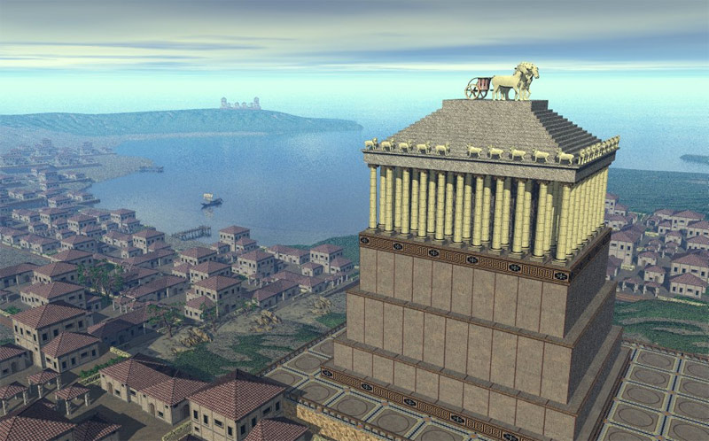
Мавзолей в Галикарнасе
Мавсол был правителем Карии, входившей в персидскую империю, с 377 по 353 гг. до н.э.
Столицей области был Галикарнас, ставший под названием Бодрум туристическим центром в современной Турции.
Мавсол сменил своего отца в качестве повелителя города и сатрапа провинции.

Slide 15
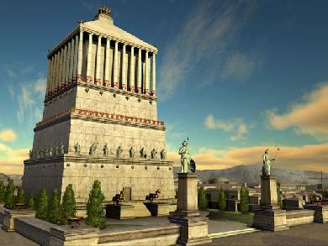
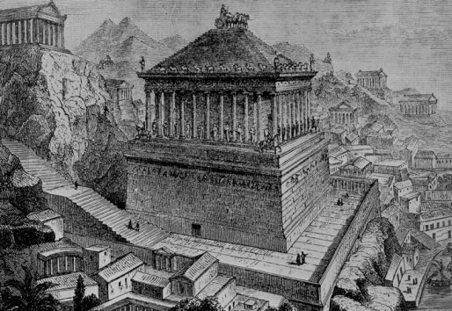
Мавзолей в Галикарнасе
Мавсол женился на своей сестре Артемизии.
Приобретая всё больше могущества, он стал задумываться о гробнице для себя и своей царицы. Это должна была быть необычайная гробница. Мавсол мечтал о величественном памятнике, который бы напоминал миру о его богатстве и могуществе спустя долгое время после его смерти.

Slide 16
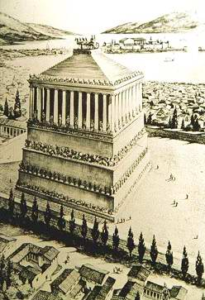
Мавзолей в Галикарнасе
Мавсол умер до окончания работ над гробницей, но его вдова продолжала руководить строительством до его полного завершения, примерно в 350 г. до н.э.
Гробница была названа Мавзолеем, по имени царя, и это слово стало означать всякую внушительную и величественную гробницу.

Slide 17
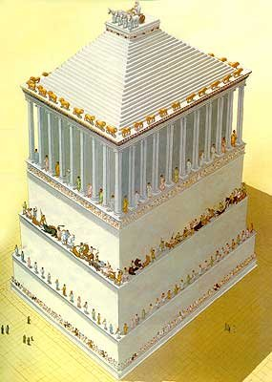
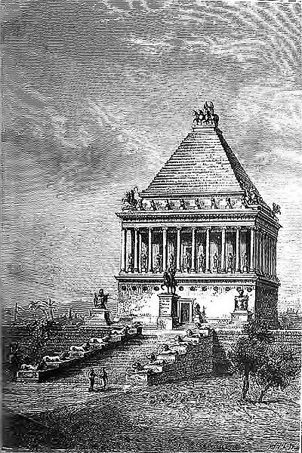
Мавзолей в Галикарнасе
Пепел царственной четы хранился в золотых урнах в усыпалице, находившейся в основании здания.
Ряд каменных львов сторожил это помещение.
Над массивным каменным основанием возвышалось сооружение, напоминавшее греческий храм, окружённый колоннами и статуями.

Slide 18
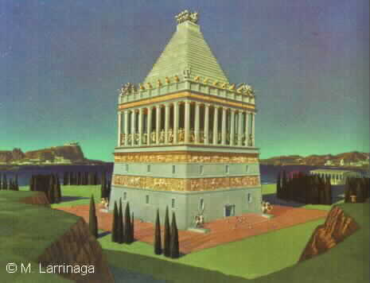
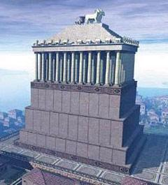
Мавзолей в Галикарнасе
На вершине здания находилась ступенчатая пирамида. Венчало её, на высоте 43 метров над землёй, скульптурное изображение колесницы, запряжённой лошадьми. На ней, вероятно, стояли статуи царя и царицы.
Спустя восемнадцать столетий землетрясение разрушило Мавзолей до основания.

Slide 19
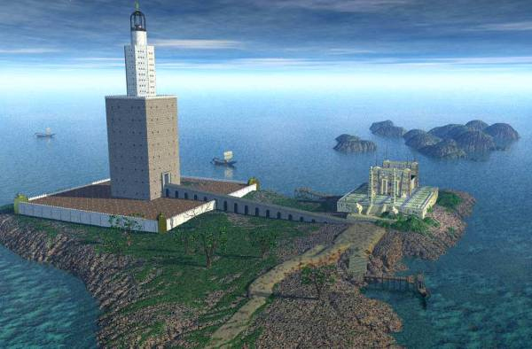
Александрийский маяк
В III веке до н.э. был построен маяк, чтобы корабли могли благополучно миновать рифы на пути в александрийскую бухту. Ночью им помогало в этом отражение языков пламени, а днём - столб дыма.
Это был первый в мире маяк, и простоял он 1500 лет.

Slide 20
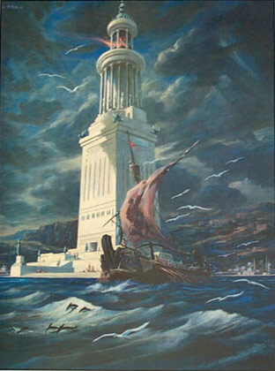
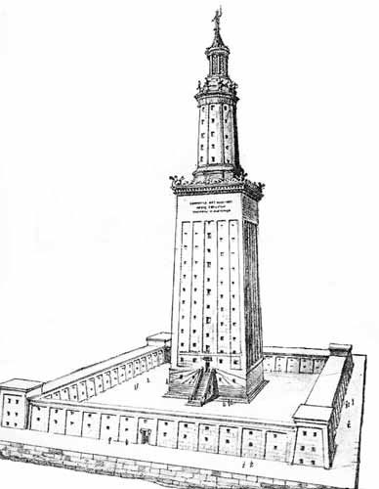
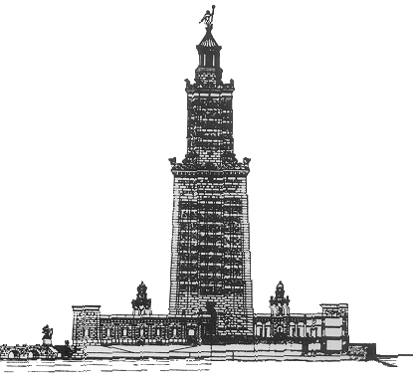
Александрийский маяк
Маяк был построен на маленьком острове Фарос в Средиземном море, около берегов Александрии.
Этот оживлённый порт основал Александр Великий во время посещения Египта.
Сооружение назвали по имени острова.
На его строительство, должно быть, ушло 20 лет, а завершён он был около 280 г. до н.э., во времена правления Птоломея II, царя Египта.

Slide 21
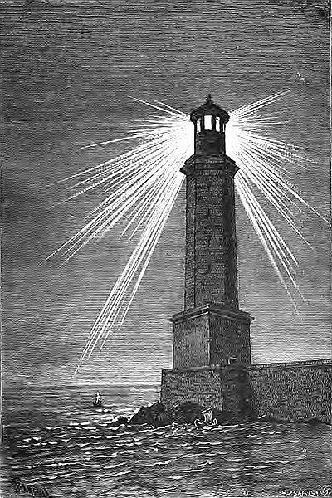
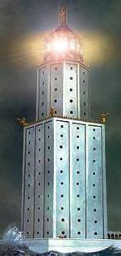
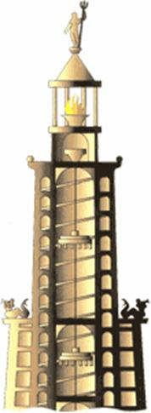
Александрийский маяк
Фаросский маяк состоял из трёх мраморных башен, стоявших на основании из массивных каменных блоков. Первая башня была прямоугольной, в ней находились комнаты, в которых жили рабочие и солдаты. Над этой башней располагалась меньшая, восьмиугольная башня со спиральным пандусом, ведущим в верхнюю башню.
Верхняя башня формой напоминала цилиндр, в котором горел огонь, помогавший кораблям благополучно достигнуть бухты. На вершине башни стояла статуя Зевса Спасителя. Общая высота маяка составляла 117 метров.

Slide 22
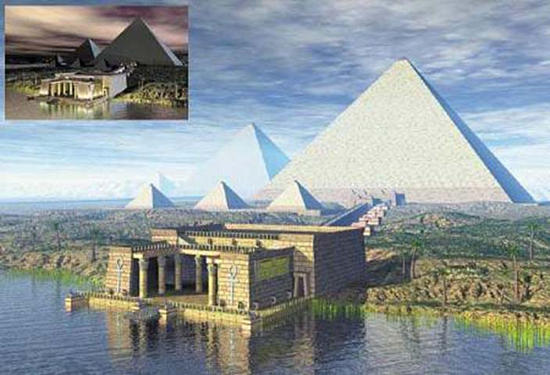
Пирамида Хеопса

Slide 23
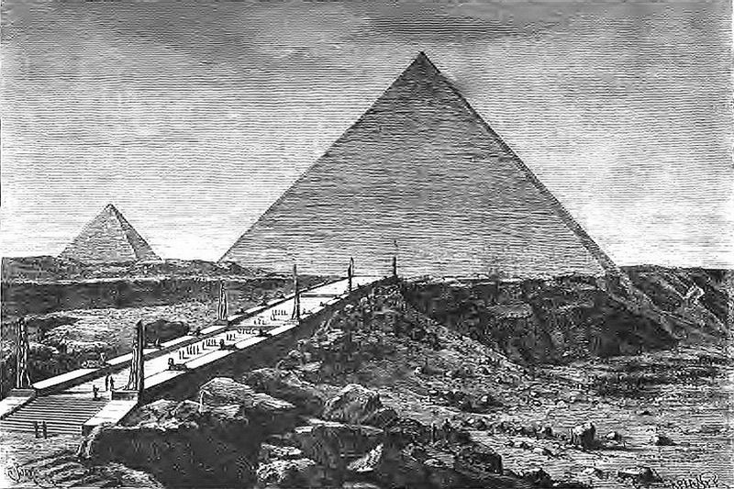
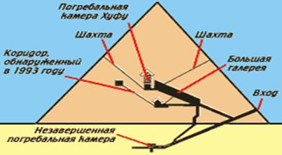
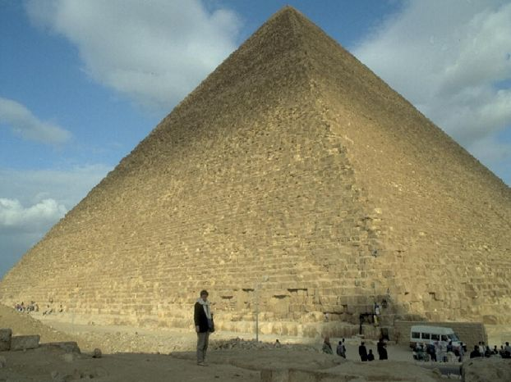
Пирамида Хеопса
Эта грациозная Египетская пирамида является древнейшей из семи чудес древности. Кроме того, это единственное из чудес, сохранившихся до наших дней. Во времена своего создания Великая пирамида была самым высоким сооружением в мире. И удерживала она этот рекорд, по всей видимости, почти 4000 лет.
Великая пирамида была построена как гробница Хуфу, известного грекам как Хеопс. Он был одним из фараонов, или царей древнего Египта, а его гробница была завершена в 2580 году до н.э. Позднее в Гизе было построено ещё две пирамиды, для сына и внука Хуфу, а также меньшие по размерам пирамиды для их цариц. Пирамида Хуфу является самой большой.

Slide 24
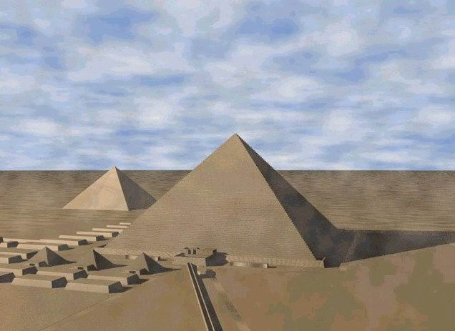
Пирамида Хеопса
Пирамида стоят на древнем кладбище в Гизе, на противоположном от Каира, столицы современного Египта, берегу реки Нил. Некоторые археологи считают, что, возможно, в строительстве пирамиды участвовало 100000 человек и потребовалось 20 лет.
Она была создана из более чем 2 миллионов каменных блоков, каждый из которых весил не менее 2,5 тонн. Рабочие подтаскивали их к месту, используя пандусы, блоки и рычаги, а затем подгоняли друг к другу, без раствора.

Slide 25
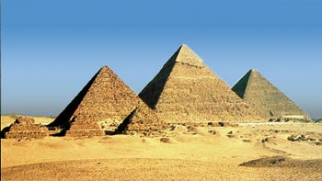
Пирамида Хеопса
По завершении работ Великая пирамида поднялась на 147 метров.
Теперь её вершина обвалилась, кроме того, в настоящее время одна только пирамида сына Хуфу сохранила на самом своём верху известняковую облицовку.
Сторона основания Великой пирамиды достигает 230 метров. Она занимает больше площади, чем девять футбольных полей.

Slide 26
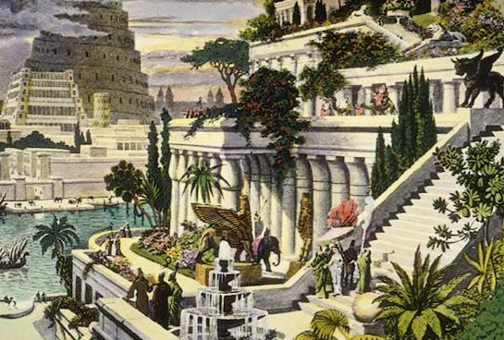
Висячие сады Вавилона
Висячие сады были одной из самых знаменитых диковинок древнего города Вавилон.
Однако, хотя археологи и нашли предполагаемые руины садов, доказать, что это именно они, невозможно
Мы знаем только одно: сады действительно существовали, потому что люди видели и описали их.

Slide 27
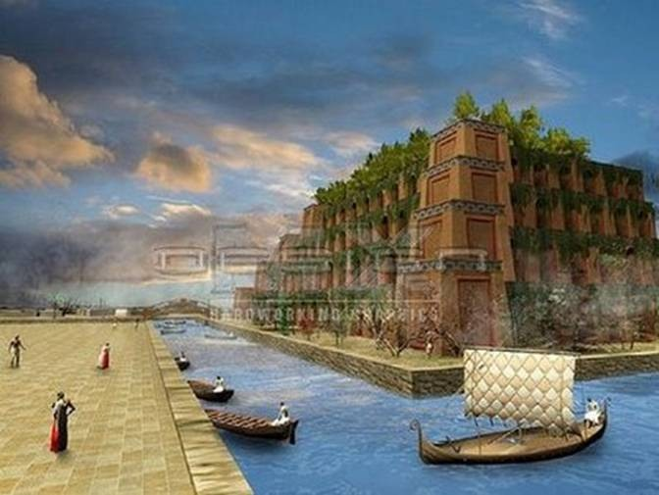
Висячие сады Вавилона
Греческие и римские писатели рассказывают, что сады были построены около 600 г. до н.э. по приказу Навуходоносора II, повелителя Вавилона.

Slide 28
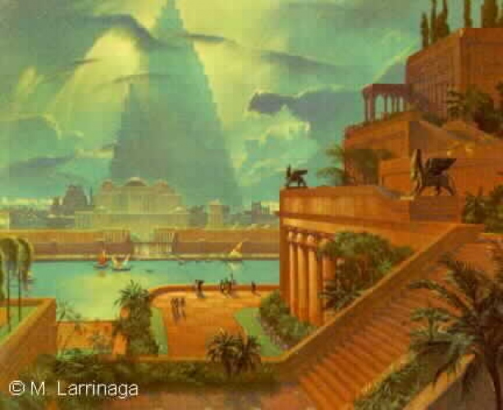
Висячие сады Семирамиды
Этот город лежал на берегах реки Евфрат, к югу от сегодняшнего Багдада, столицы Ирака.

Slide 29
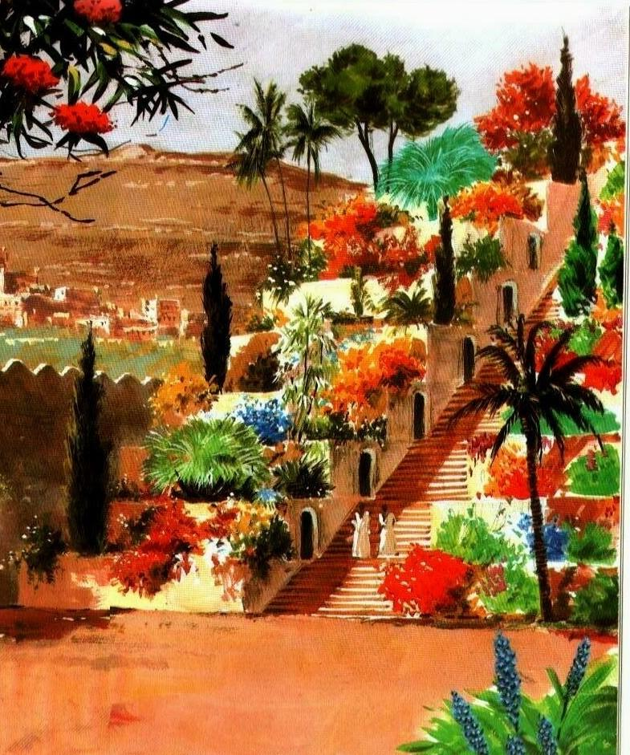
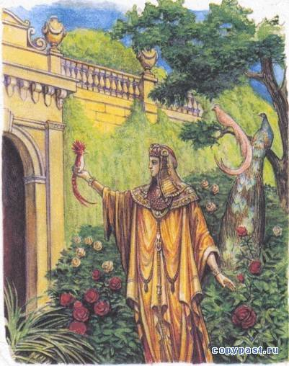
Висячие сады Вавилона
Легенда повествует, что царь приказал построить сады ради тосковавшей по дому молодой жены Амитис, надеясь, что они напомнят ей родные персидские горы.

Slide 30
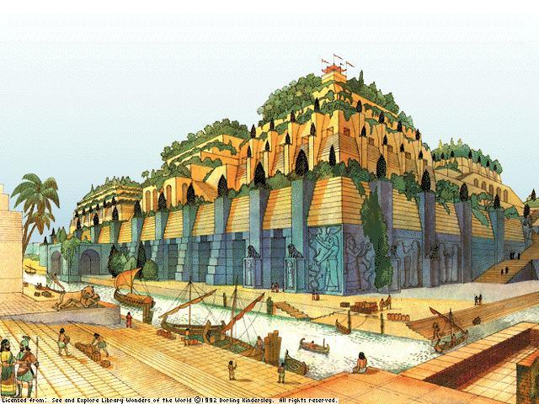
Висячие сады Семирамиды
Висячие сады были построены, вероятно, у реки и смотрели на городские стены Вавилона.
Они были устроены в виде террас, самая верхняя из которых, возможно, возвышалась над землёй на 40 метров.
Навуходоносор распорядился посадить в саду все мыслимые виды деревьев и цветов.

Slide 31
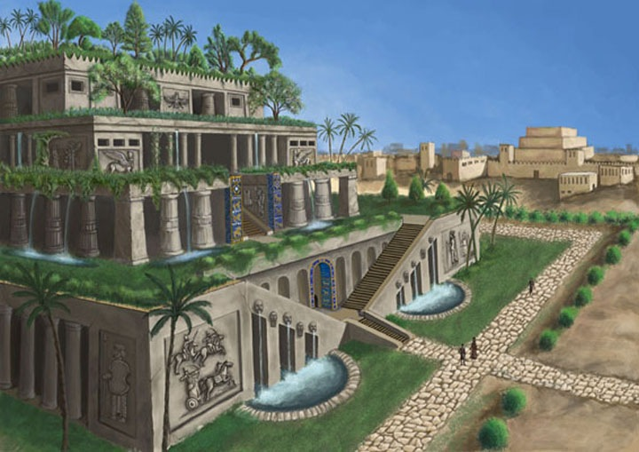
Висячие сады Семирамиды
Воду могли поднимать на верхнюю террасу с помощью цепочки вёдер, прикреплённых к колесу, которое вращали рабы.
А потом она, должно быть, сбегала по садам ручьями и водопадами, так что земля всегда оставалась влажной.

Slide 32
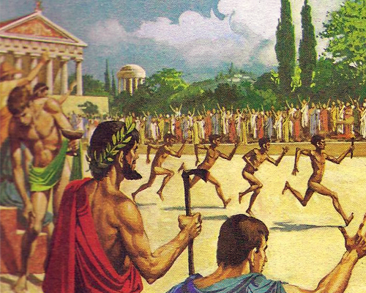
Статуя Зевса в Олимпии
Почти 3000 лет назад Олимпия была важным религиозным центром Юго-Западной Греции.
Древние греки поклонялись Зевсу, царю богов, и проводили там регулярные празднества в его честь, которые включали в себя спортивные соревнования.
Первые Олимпийские игры, как их стали называть, были проведены, вероятно, в 776 году до н.э.

Slide 33
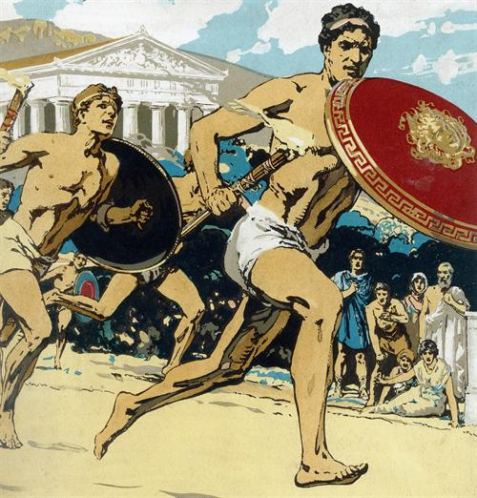
Статуя Зевса в Олимпии
После этого игры проводились раз в четыре года на протяжении 1100 лет.
Они имели большое значение; на время игр прекращались все войны, чтобы не мешать участникам и зрителям добраться до места.

Slide 34
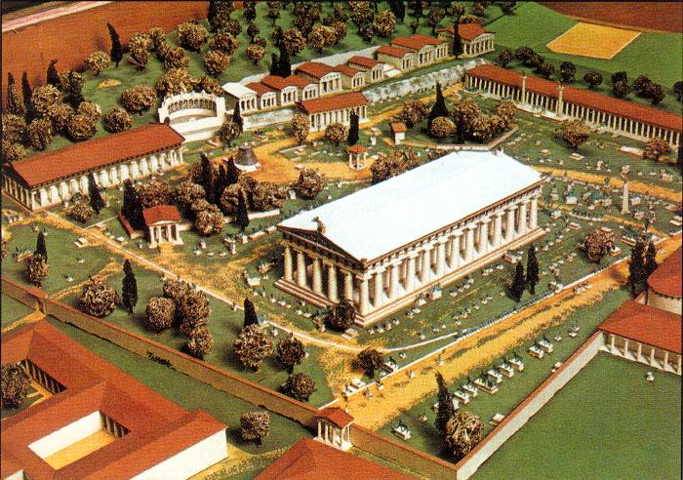
Статуя Зевса в Олимпии
В V веке до н.э. граждане Олимпии решили построить храм Зевса. Величественное здание возводилось между 466 и 456 гг. до н.э. Оно было сооружено из огромных каменных блоков, и его окружали массивные колонны.

Slide 35
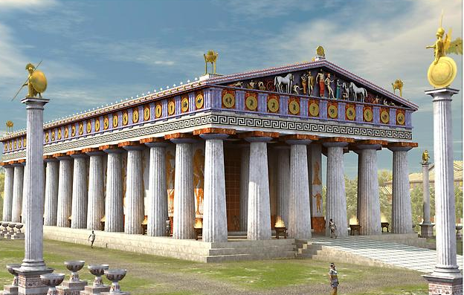
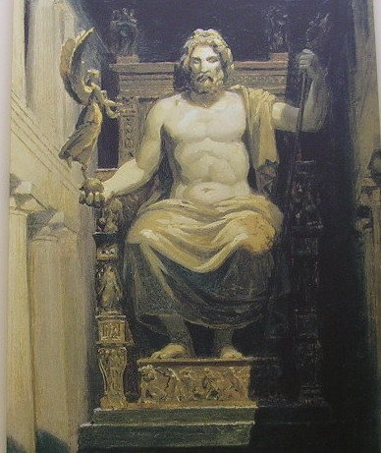
Статуя Зевса в Олимпии
В течение нескольких лет после окончания строительства в храме не было достойной статуи Зевса, хотя довольно скоро решили, что она необходима. В качестве создателя статуи был избран знаменитый афинский скульптор.

Slide 36
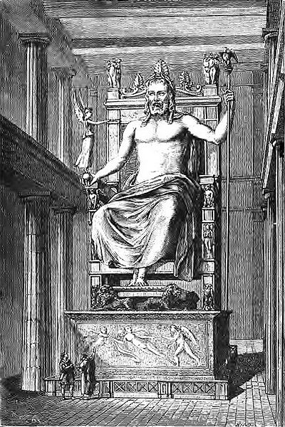
Статуя Зевса в Олимпии
Скульптора звали Фидий, и он уже успел сотворить две величественные статуи богини Афины.
В Олимпии Фидий и его подручные создали прежде всего деревянный каркас, который должен был служить статуе Зевса костяком.

Slide 37
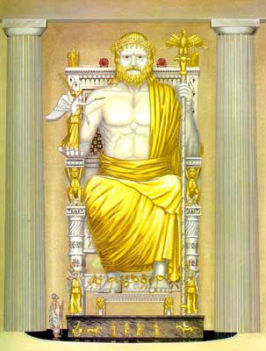
Статуя Зевса в Олимпии
После этого они покрыли каркас пластинами из слоновой кости, представлявшими кожу бога, и золотыми листами, изображавшими его одеяние.

Slide 38
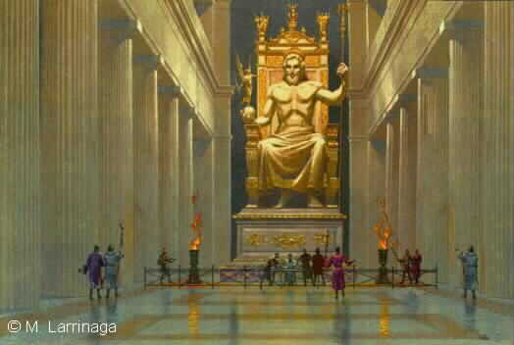
Статуя Зевса в Олимпии
Зевс восседал на троне, инкрустированным чёрным деревом и драгоценными камнями.
Законченная статуя достигала 13 м в высоту и почти касалась потолка храма.
Создавалось впечатление, что если бы Зевс встал, он снёс бы крышу. Вдоль стен соорудили площадки для зрителей, чтобы люди, поднявшись на них, могли увидеть лицо бога.
После своего завершения в 435 г. до н.э. статуя на протяжении 800 лет оставалась одним из величайших чудес света.

Slide 39
На рисунках памятники и постройки, созданные в древности. Можешь ли ты их назвать? Под каким общим названием они вошли в историю?
7 чудес света
Храм Артемиды
Пирамида
Колосс Родосский
Висячие сады Семирамиды
Статуя Зевса
Мавзолей в Галикарнасе
Александрийский маяк

Slide 40
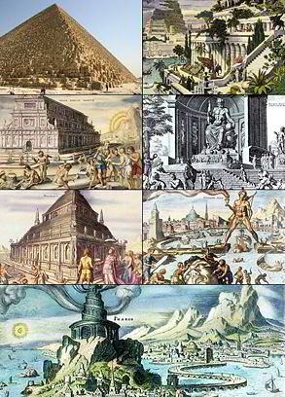
1. Назовите самое древнее чудо света.
2. В каком городе находились висячие сады Семирамиды? Почему эти сады названы «висячими»?
Как звали царя, по приказу которого были построены эти сады?
Для кого они были построены?
3.Какое «чудо света» сохранилось до наших дней? Какая геометрическая фигура лежит в основании этого чуда света, какова его высота? Сколько лет строили это сооружение, из какого материала?

Slide 41
4.Какое из семи чудес древности, перечисленных древнегреческим поэтом, не соответствует известным нам чудесам света, и ка­кое чудо света не указано?
«Видел я стены твои, Вавилон, на которых просторно и колесницам; видел Зевса в Олимпии я, чудо висячих садов Вавилона, колосс Гелиоса и пирамиды - дела многих и тяжких трудов; знаю Мавсола гробницу огромную. Но лишь увидел я Артемиды чертог, кровлю вознесший до туч, все остальное померкло пред ним; вне пределов Олимпа солнце не видит нигде равной ему красоты».

Slide 42
5. Какой известный древнегреческий скульптор создал статую Зевса? Где находилась статуя? Из чего она была сделана?
6. Где находился храм Артемиды? Кто поджег этот храм?
7. Что означает выражение «геростратова слава»?

